Slide 1
초과/휴일 근로 신청 양식 기능 정의서
작성자
고두현
소속
SGH. 정보시스템실. 정보개발팀
작성일
21.07.06

Slide 2
문서 업데이트 이력
날짜 | 업데이트 내용 | 업데이트 페이지 | 변경자
21.07.06 | 초안작성 | 전체 | 고두현

Slide 3
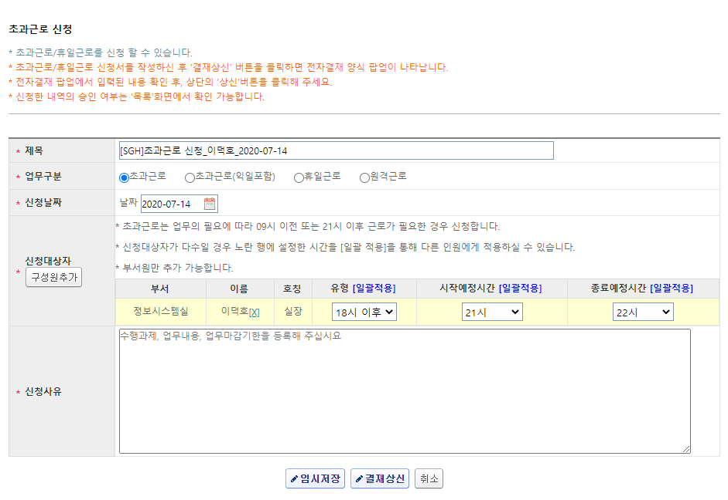
초과/휴일 근로 신청 – 신청 화면
Description
1. 제목
- 신청서 제목 입력
2. 업무구분
- 초과근로, 초과근로(익일포함), 휴일근로, 원격근로
3. 신청날짜
- 신청 날짜 입력란
4. 신청대상자
- 신청 대상자를 입력하는 곳으로 구성원 추가를 통하여 부서원을 추가 할 수 있습니다.
: fn_openSmileNetPop
5. 신청사유
- 신청 사유 입력
6. 임시저장 버튼
- 작성 된 내용 임시저장
: goSave(1)
7. 결재상신 버튼
- 작성 된 문서 결재 상신
: goSave(2)
8. 취소 버튼
- 작성 내용 취소
: goCancel
1
2
3
4
5
6
7
8

Slide 4
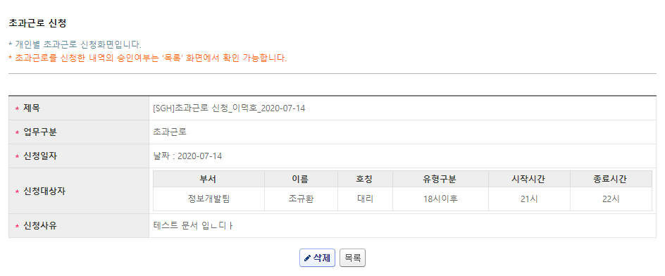
초과/휴일 근로 신청 – 상세 화면
Description
1. 삭제 버튼
- 신청 정보 삭제
: goDelete(“문서번호”)
2. 목록 버튼
- 목록으로 이동
: goList
1
2

Slide 5
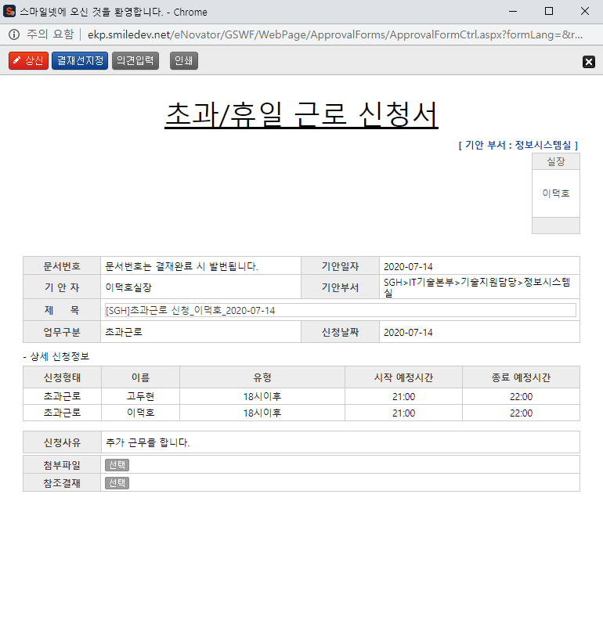
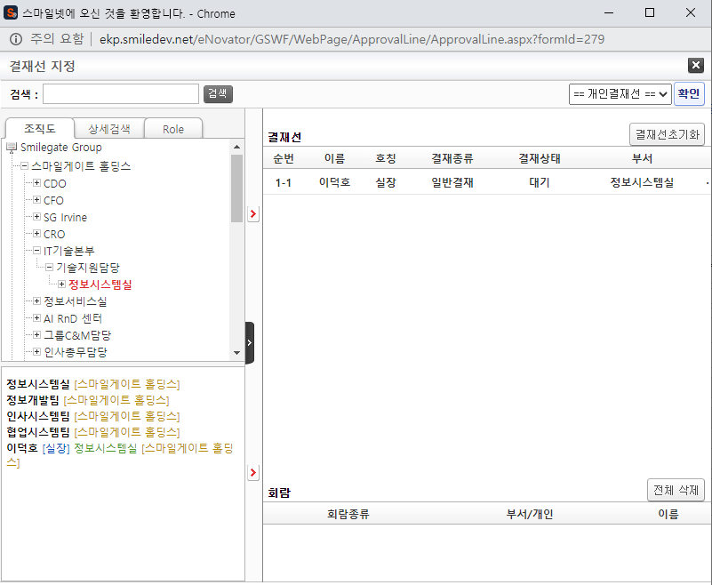
초과/휴일 근로 신청 – 전자결재 양식
Description
1. 전자결재 기본 정보
- 기본 기안 정보 설정
2. Legacy 저장 정보 출력
- Legacy에서 호출한 상세 정보 출력
: fnGetOverWorkDetail
3. 기안 결재자
- 기안 결재 프로세스 정보를 확인 가능한 영역
4. 상신 버튼
- 결재 상신
: DraftAction_OnClick
-> draft
-> InsertApprovalDocExtendField
-> DraftTempDocDelete
5. 결재선지정 버튼
- 결재선 지정 팝업 호출
: TotalApprovalLineMgr
6. 의견입력 버튼
- 의견 입력 창 호출
: DraftComment_OnClick
7. 인쇄 버튼
- 화면 인쇄.
: printNow
4
5
6
7
5
3
1
2

